Slide 1

Les échanges mondiaux, européens et français d’oléagineux
Vincent Chatellier¹
(1) INRAE, UMR SMART, 44000 Nantes

Slide 2
Plan
2
Introduction : problématique et méthode
1- Les échanges d’oléagineux dans le monde
2- Les échanges d’oléagineux dans l’UE-27
3- Les échanges d’oléagineux en France
Conclusion

Slide 3
Introduction
3
Les principaux oléagineux cultivés dans le monde sont :
  Le soja, le colza, le tournesol, le palme, l’arachide, etc.
Les fruits et les graines issus de ces cultures sont valorisés :
  Huiles pour l’alimentation humaine
  Oléochimie
  Biocarburant
  Tourteaux riches en protéines pour l’alimentation animale, etc.
Le marché des oléagineux doit donc être appréhendé en considérant :
  Les graines
  Les tourteaux
  Les huiles
    Cette diversité justifie de privilégier un raisonnement basé sur les valeurs échangées

Slide 4
Problématique et méthode
4
La production et le commerce mondial des oléagineux se sont considérablement développés au fil des dernières décennies sous l’influence principale de la transformation des régimes alimentaires (surtout en Chine) et des politiques commerciales (UE / pas de droits de douane).
Ce développement n’est pas neutre sur l’environnement en raison de la déforestation induite (Brésil/soja ; Indonésie et Malaisie/ huile de palme), de l’essor des transports, des intrants mobilisés, etc.
La guerre en Ukraine a mis en lumière certaines dépendances
(par exemple pour l’huile de tournesol), dont celles de l’UE.
Mobilisation de trois bases de données sur la période 2000-2021.
  BACI : données à l’échelle mondiale
  Comext : données à l’échelle européenne (UE-27, hors Roy. Uni) sur la période)
  Douanes françaises : données à l’échelle nationale

Slide 5
1- Les échanges d’oléagineux dans le monde
5

Slide 6
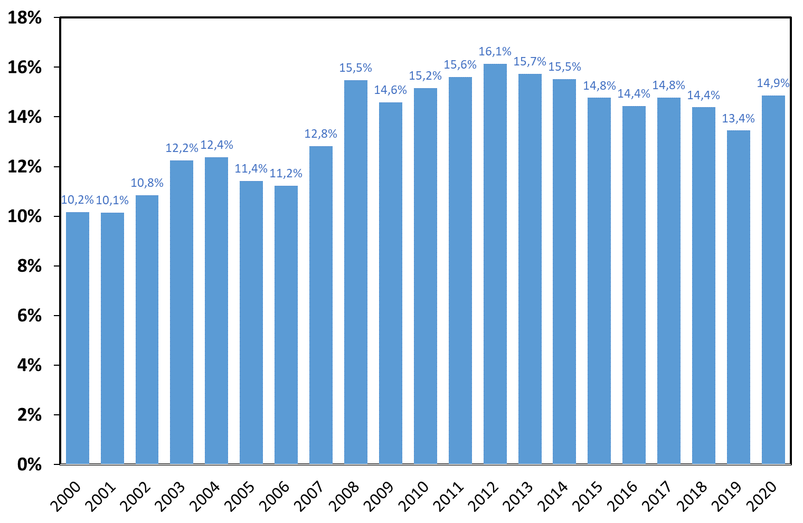
Les oléagineux dans le commerce agroalimentaire mondial
(% du total entre 2000 et 2020 ; hors commerce intra-UE-27)
6
13,6% en moyenne
sur la période 2000-2021
BACI / Traitement INRAE, SMART

Slide 7
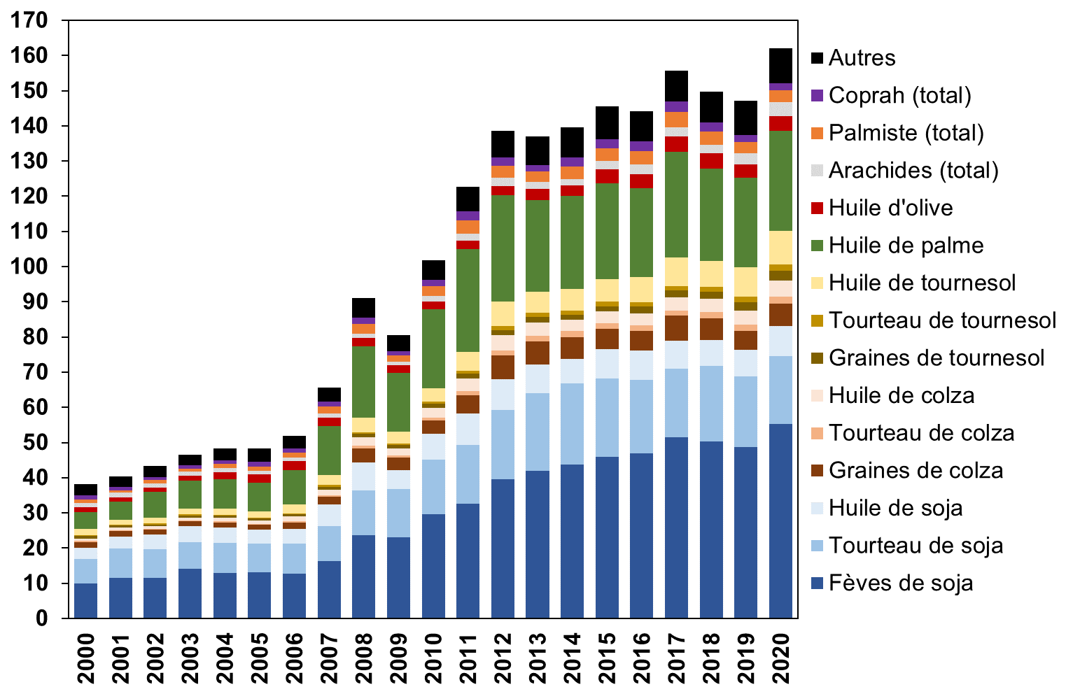
Les exportations mondiales d’oléagineux entre 2000 et 2020
(Milliards d’euros courants entre 2000 et 2020 ; hors commerce intra-UE-27)
7
BACI / Traitement INRAE, SMART

Slide 8
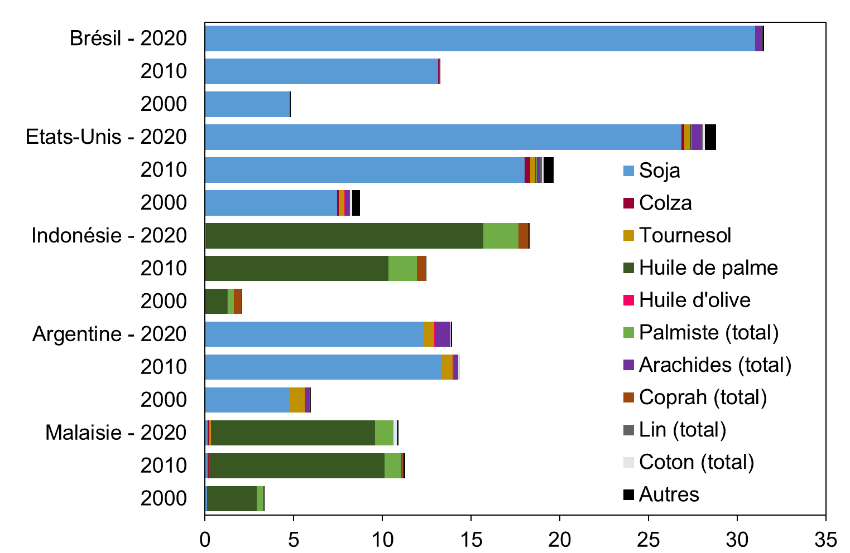
Les 5 principaux exportateurs d’oléagineux
(Milliards d’euros courants en 2000, 2010 et 2021)
8
BACI / Traitement INRAE, SMART

Slide 9
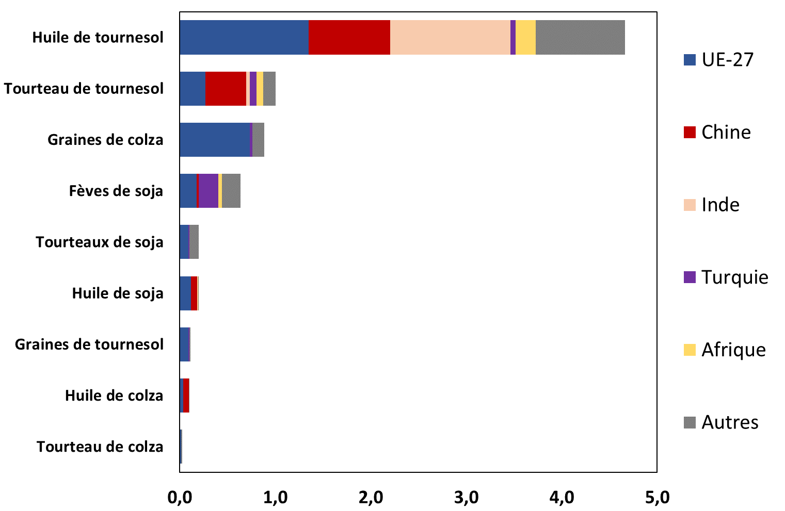
Les principales exportations de l’Ukraine en oléagineux
(Milliards d’euros courants en 2020)
9
7ème exportateur mondial d’oléagineux (8 milliards d’euros en 2020)
dont 59% d’huile de tournesol
dont 13% de tourteaux de tournesol
dont 11% de graines de colza
dont 8% de fèves de soja
BACI / Traitement INRAE, SMART

Slide 10
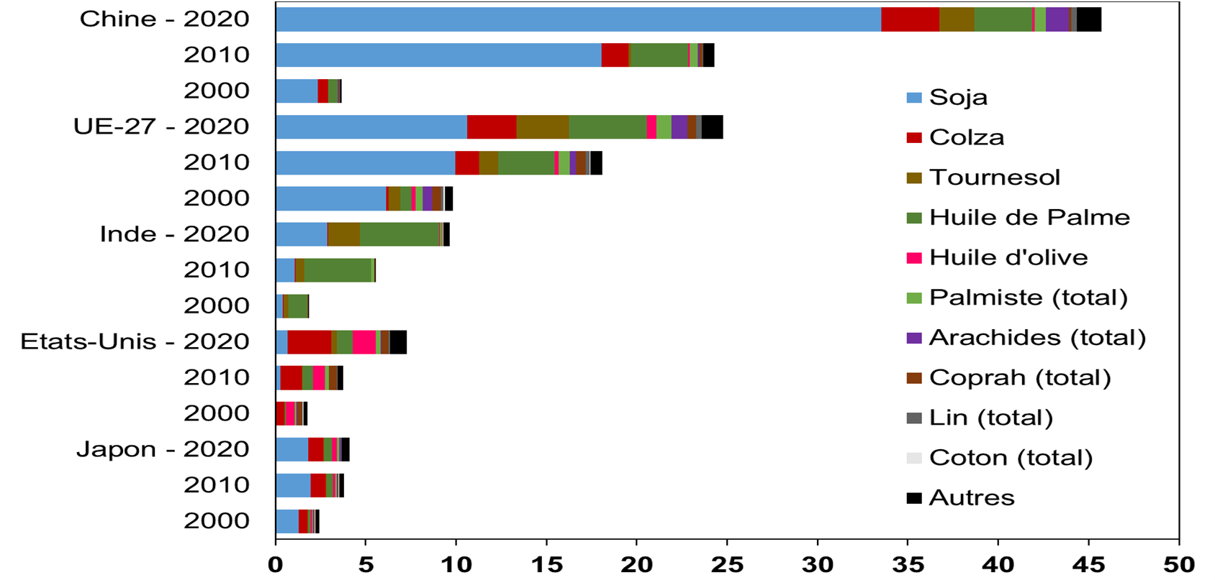
Les 5 principaux importateurs d’oléagineux
(Milliards d’euros courants en 2000, 2010 et 2021)
10
BACI / Traitement INRAE, SMART

Slide 11
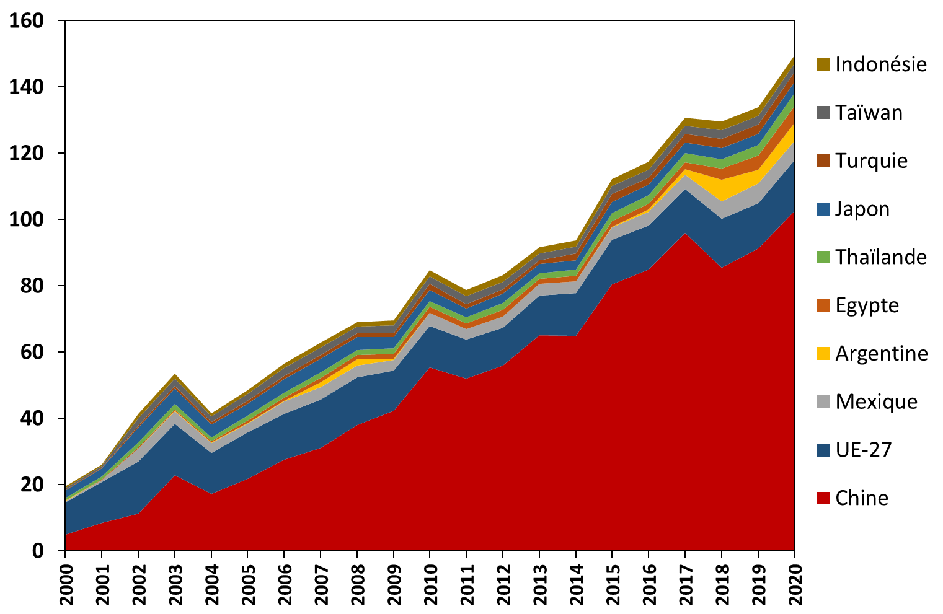
Les 10 principaux importateurs de fèves de soja
(Millions de tonnes entre 2000 et 2020)
11
BACI / Traitement INRAE, SMART

Slide 12
2- Les échanges d’oléagineux dans l’UE-27
12

Slide 13
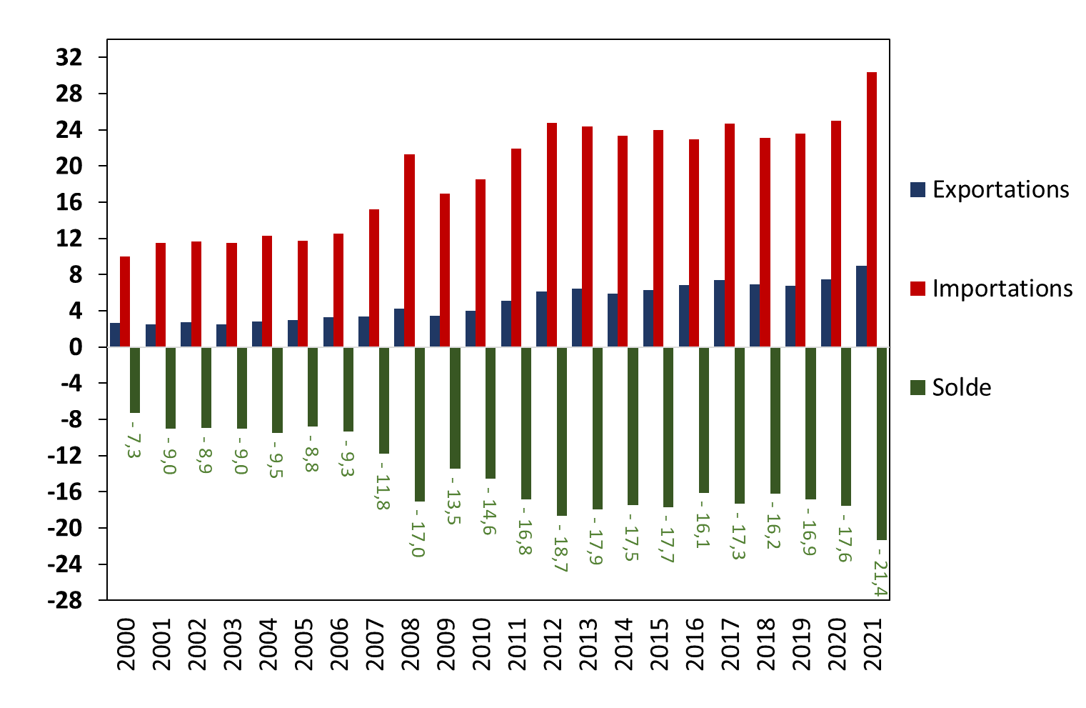
Le solde commercial de l’UE-27 en oléagineux
(Milliards d’euros courants entre 2000 et 2021)
13
Solde de l’UE-27 Oléagineux :
2021 = -21,3 milliards d’euros
2010 = -14,5 milliards d’euros
2000 = -7,2 milliards d’euros
COMEXT / Traitement INRAE, SMART

Slide 14
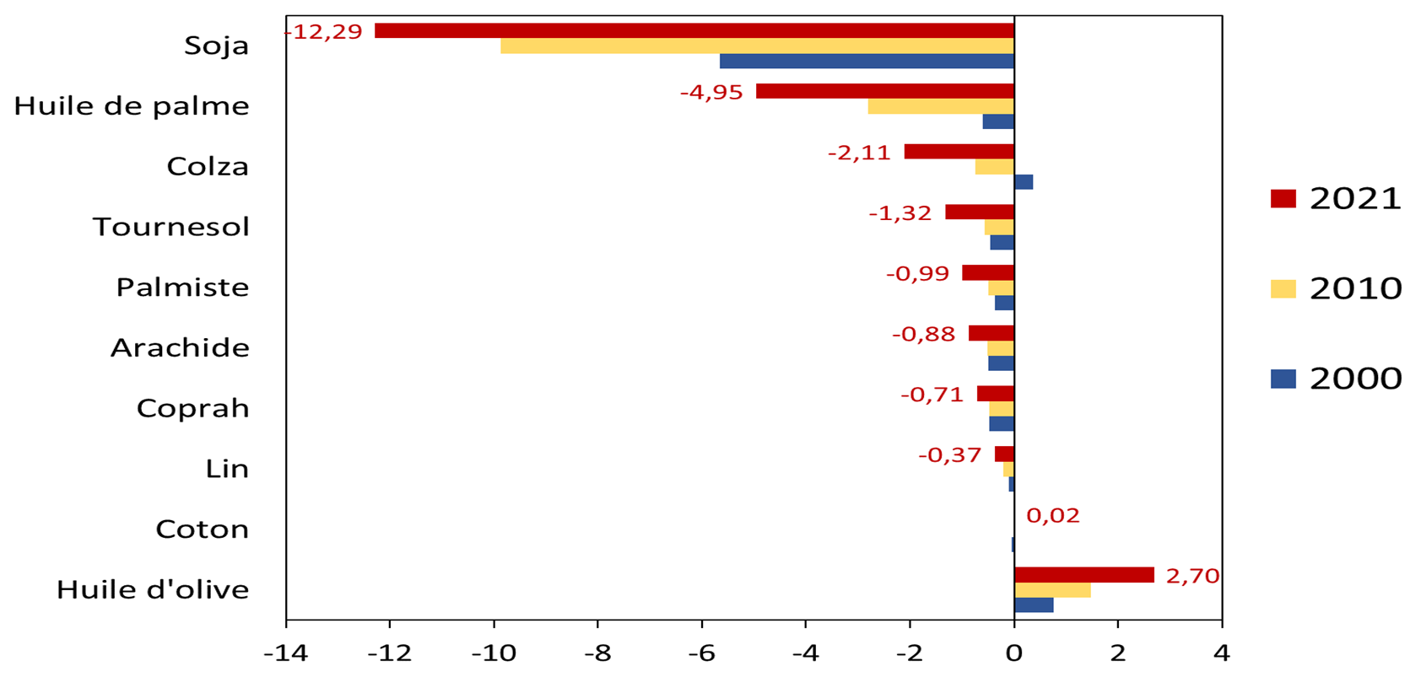
Le solde commercial de l’UE-27 en oléagineux
(Milliards d’euros courants en 2000, 2010 et 2021)
14
Solde de l’UE-27 Oléagineux :
2021 = -21,3 milliards d’euros
2010 = -14,6 milliards d’euros
2000 = -7,3 milliards d’euros
COMEXT / Traitement INRAE, SMART

Slide 15
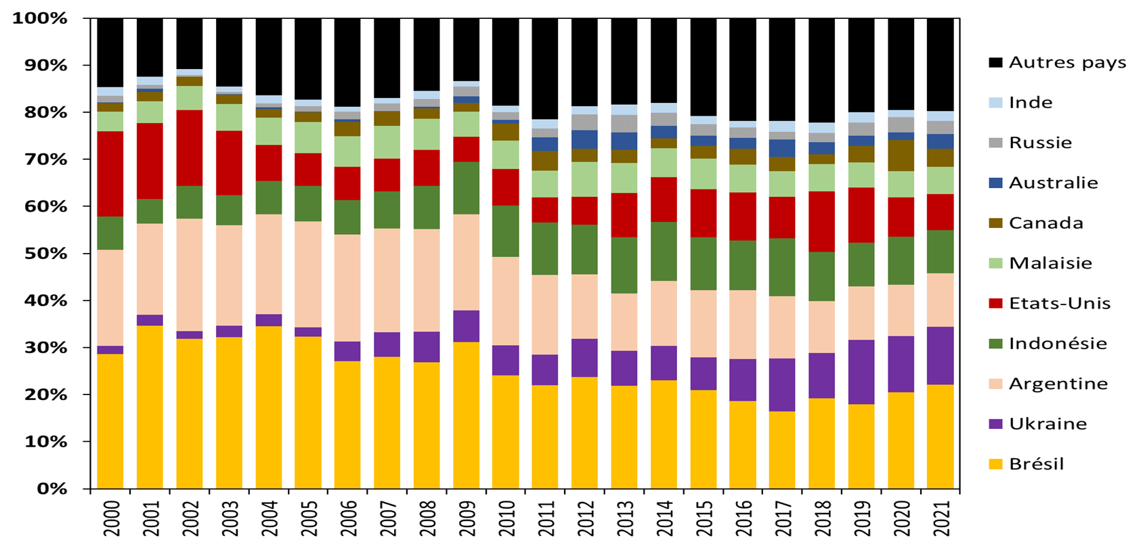
Les fournisseurs de l’UE-27 en oléagineux
(% des importations en valeur de l’UE-27 entre 2000 et 2021)
15
COMEXT / Traitement INRAE, SMART

Slide 16
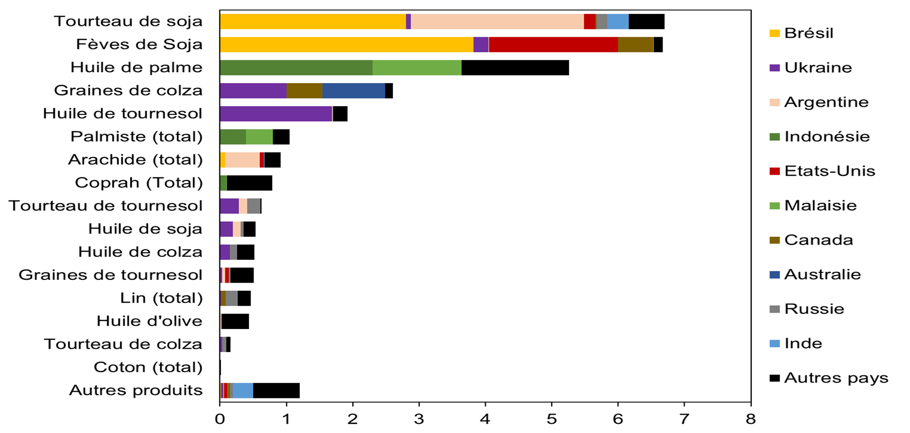
Les importations de l’UE-27 en oléagineux
(Milliards d’euros en 2021 selon les fournisseurs et les types de produits)
16
COMEXT / Traitement INRAE, SMART

Slide 17
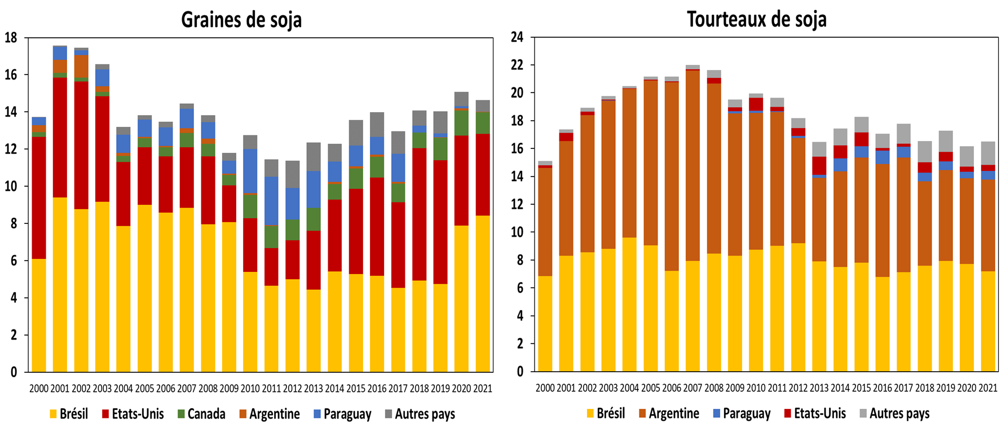
Les importations de l’UE-27 en soja (en volume)
(Millions de tonnes entre 2000 et 2021)
17
COMEXT / Traitement INRAE, SMART

Slide 18
3- Les échanges d’oléagineux de la France
18

Slide 19
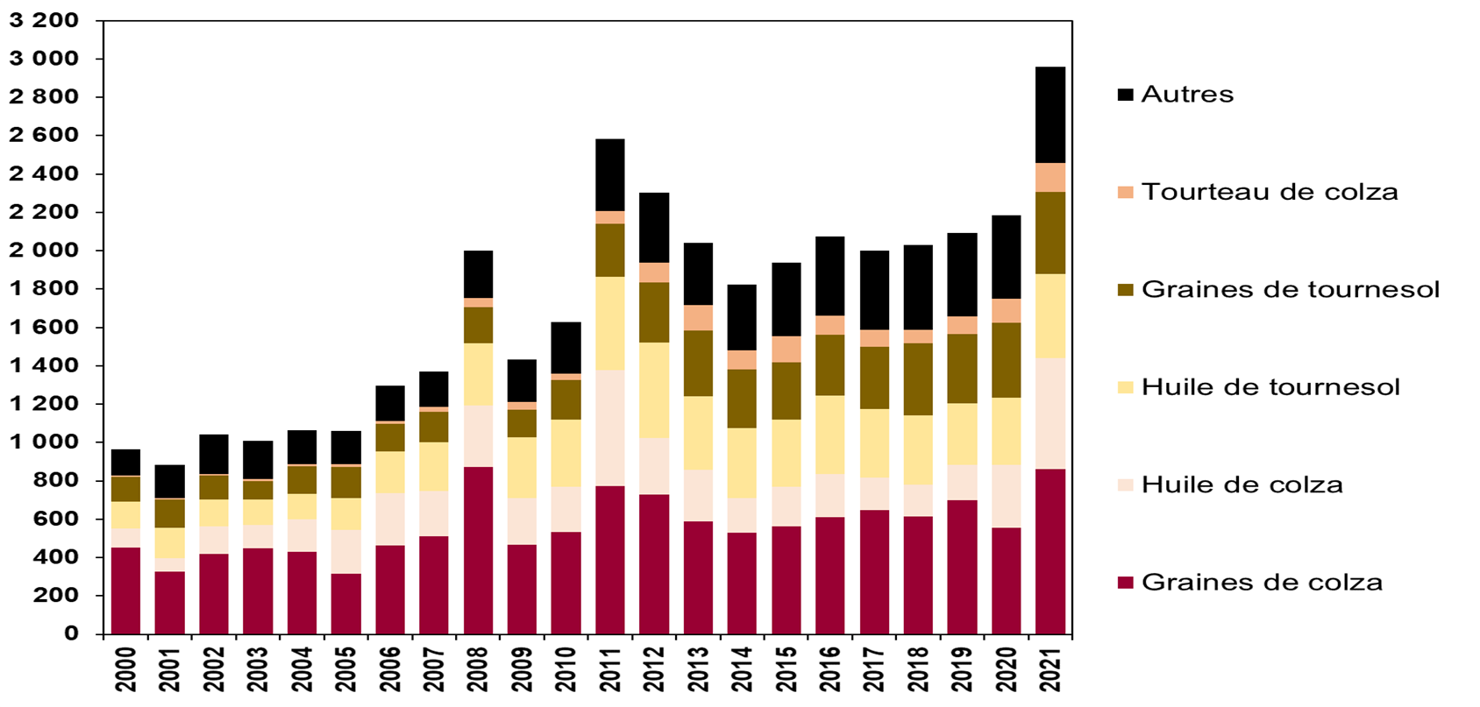
Les exportations de la France en oléagineux
(Millions d’euros courants entre 2000 et 2021 selon les types de produits)
19
Douanes Françaises / Traitement INRAE, SMART

Slide 20
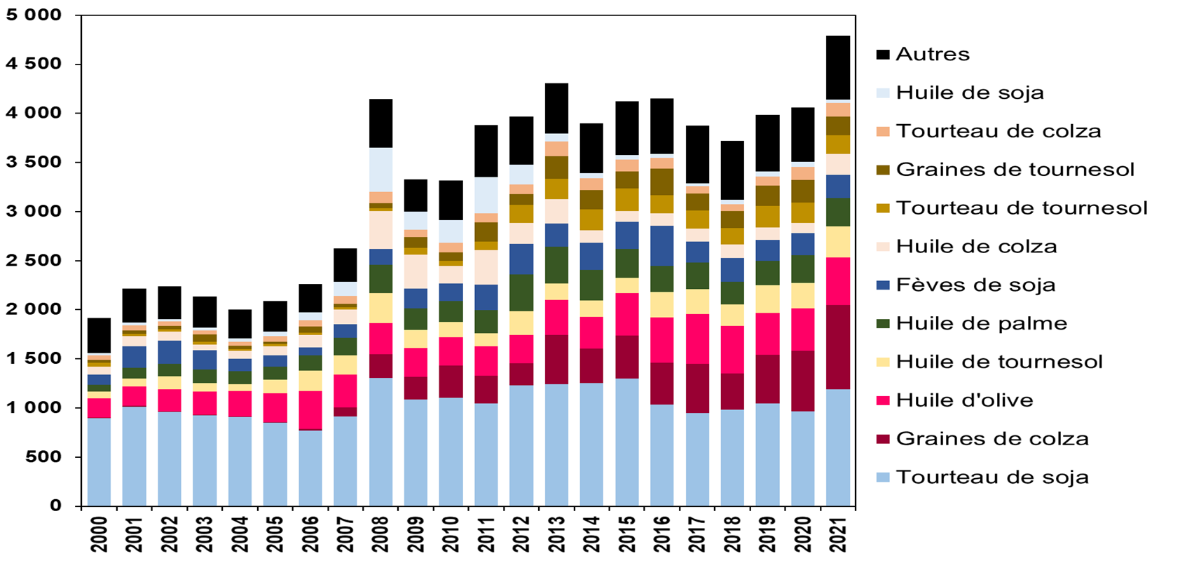
Les importations de la France en oléagineux
(Millions d’euros courants entre 2000 et 2021 selon les types de produits)
20
Douanes Françaises / Traitement INRAE, SMART

Slide 21
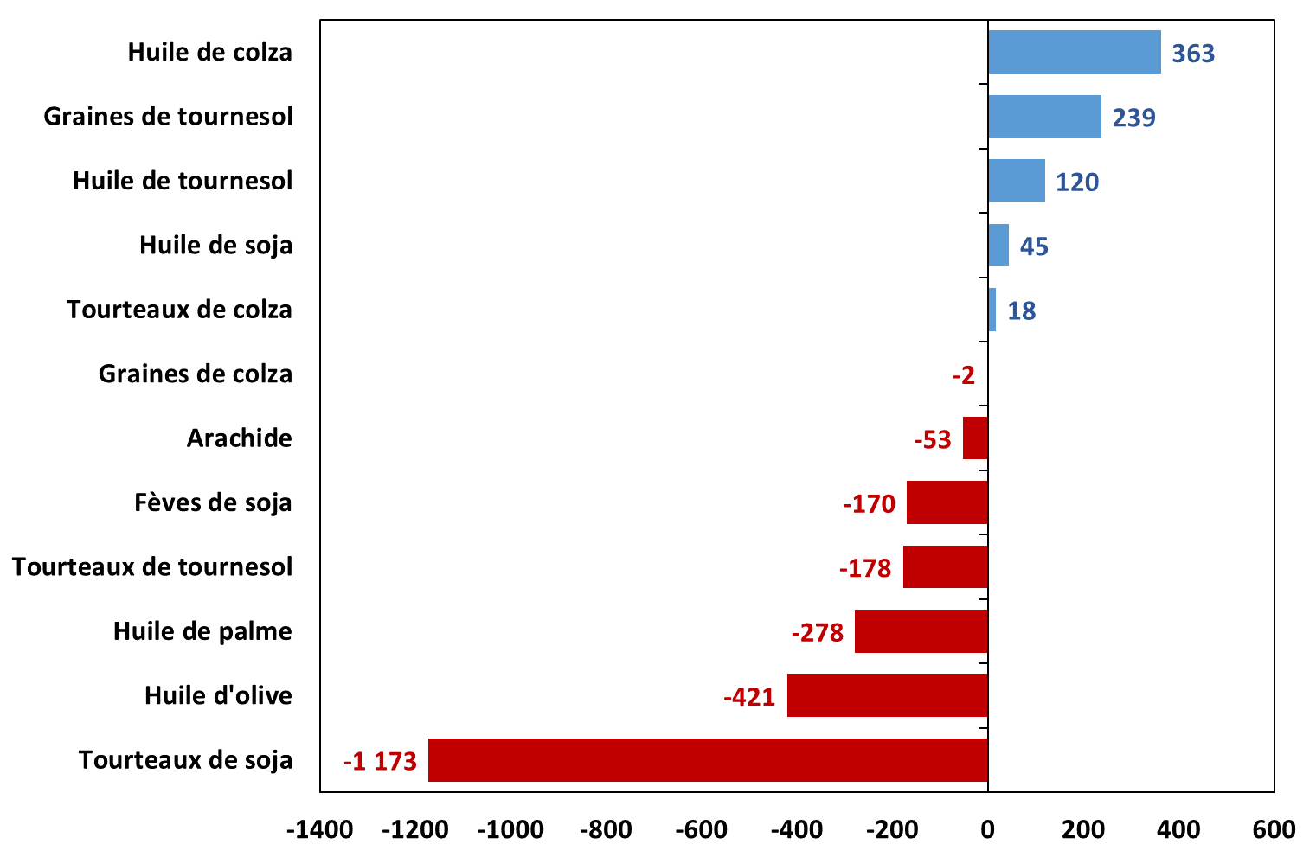
Le solde commercial de la France en oléagineux en 2021
(Millions d’euros selon les types de produits)
21
Solde de la France en Oléagineux :
2021 = -1,8 milliard d’euros
2010 = -1,6 milliard d’euros
2000 = -0,8 milliard d’euros
Douanes Françaises / Traitement INRAE, SMART

Slide 22
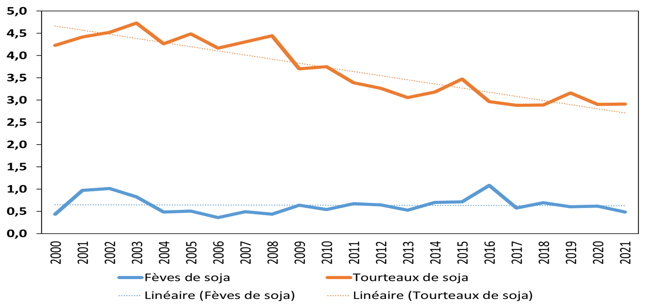
Les importations de la France en fèves et en tourteaux de soja
(Millions de tonnes entre 2000 et 2021)
22
Douanes Françaises / Traitement INRAE, SMART

Slide 23
Conclusion
23

Slide 24
Conclusion
24
Les principaux moteurs du marché des oléagineux
  Une offre abondante de soja (surtout OGM) sur le continent américain.
  Des exportations massives d’huile de palme par l’Indonésie et la Malaisie.
  Le poids écrasant de la Chine dans les importations.
  Un déficit structurel de l’UE-27 (-21,3 milliards d’euros en 2021).
L’UE et la France sont lourdement déficitaires en oléagineux, en dépit :
  De la baisse des effectifs de bovins (surtout des vaches laitières).
  Du développement de la culture du colza (en lien avec les biocarburants)
  Des alternatives techniques envisagées pour nourrir autrement les animaux.
  Des politiques publiques déployées pour stimuler la production intérieure.
  Des ruptures possibles pour ces dynamiques d’ici 10 ou 20 ans ?

Slide 25

25

